Slide 2
Python Basico 05
Profº Bruno

Slide 3
Aula 04

Slide 4
Python Básico
Listas:
Funcionam como strings ou outros itens iteraveis
Possuem indices que o 1 item começa no zero
Podem ser passadas item por item
Sua maior diferença é que a lista é mutavel, podemos adicionar, deletar seus itens, etc
Sintaxe => lista = [‘ana’,’bob’,’carla’]
Podemos acessar seus itens pelos seus indices
Podemos usar a função len em listas tambem

Slide 5
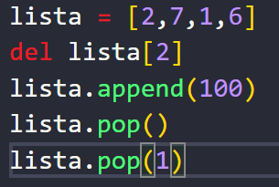
Python Básico
Coisas que podemos fazer com listas:
Fazer uma variavel receber um item de uma lista
Podemos alterar itens especificos da lista
Funçao del => del lista[4], deleta no indice especifico mas pode requerir muito processamento, temos funções melhores
Função append => lista.append(“outro item”), adiciona um item ao final da lista.
Função pop => lista.pop(), remove o ultimo elemento da lista, bem menos processamento que o del.
Podemos passar indices especificos no pop tambem

Slide 6
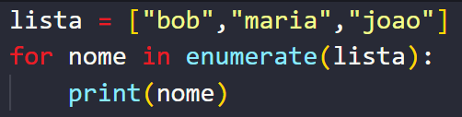
Python Básico
Enumerate
Serve para numerar os itens da lista
Sintaxe: enumerate(lista)

Slide 7
Python Básico
Exercicio:
Faça uma lista de compras com listas
O usuario deve ter a possibilidade de inserir, apagar, listar valores de sua lista.
Não permita que o programa quebre com valores de indices inexistentes na lista.

Slide 8
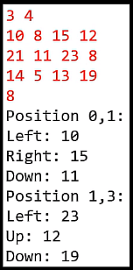
Python Básico
Lembrando que podemos criar lista dentro de listas:
Problema Exemplo:
Fazer um programa para ler um numero inteiro N e uma matriz de ordem N contendo numeros inteiros. Em seguida, mostrar a diagonal principal e a quantidade de valores negativos da matriz.
Exercicio de fixação:
Fazer um programa para ler dois numeros inteiros M e N, e depois ler uma matriz de M linhas por N colunas contendo numeros inteiros podendo haver repetições. Em seguida, ler um numero inteiro X que pertence a matriz. Para cada ocorrencia de X, mostrar os valores a esquerda, acima, a direita e abaixo de X, quando houver, conforme exemplo na imagem acima.

Slide 9
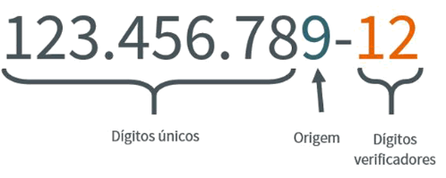
Python Básico
Exercicio para relembrar tudo que vimos até aqui:
Faça um algoritmo que pegue um cpf qualquer e verifique se é ou não um cpf válido. Formula do CPF pode ser encontrada na internet.

